Slide 1
توسعه و جایگاه توسعه پایدار

Slide 2
فهرست

Slide 4
آنچه در دنیا موجب نگرانی است

Slide 7
آلودگی شدید هوا - 66 برابر حد مجاز - اهواز – بهمن 1393

Slide 8
خشکسالی و بحران منابع آب-ارومیه-بختگان

Slide 10
آنچه امیدوار کننده است...

Slide 11
توسعه پایدار

Slide 12
توسعه پایدار

Slide 13
تعريف توسعه پايدار :

Slide 14
توسعه پایدار

Slide 15
تعریف توسعه پایدار

Slide 16
تعریف توسعه پایدار-2

Slide 17
توسعه پایدار

Slide 18
مهم ترین اجلاس های بین المللی توسعه پایدار

Slide 21
عوامل ضروری برای توسعه پایدار

Slide 22
ويژگي هاي ضروري يك« شـهرِ پايدار» از نظر "كميسيون جهاني محيط زيست و توسعه"

Slide 23
تفاوت های اساسی پارادیم رشد و توسعه پایدار

Slide 24
مؤلفه هاي توسعه پايدار :

Slide 25
آرمان های 17 گانه 169 هدف توسعه پایدار

Slide 26
برخی شاخص های توسعه پایدار ایران و جهان

Slide 27
شاخص EPI

Slide 28
رتبه های ایران-2014-شاخص EPI

Slide 30
نگاهی به وضعیت آب ایران

Slide 31
میزان انتشار گازهای آلاینده و گلخانه‌ای ناشی از تولید و مصرف انرژی کشور طی سال‌های ۹۳-۱۳۴۶ (تن)

Slide 33
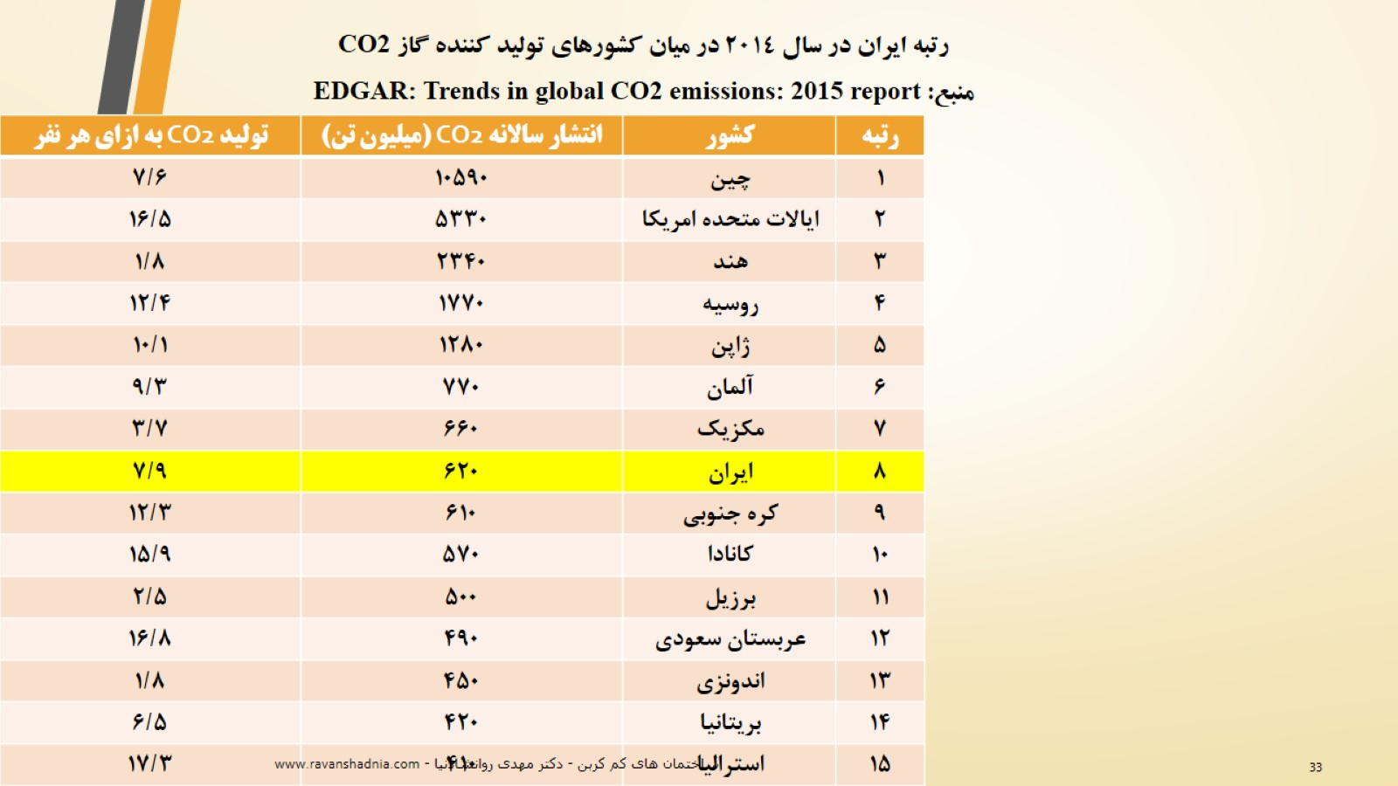

Slide 34
مصرف انرژی بخش های مختلف در قدرت های اقتصادی دنیا

Slide 35
شاخص های ارزیابی توسعه پایدار-اداره محیط زیست، غذا و امور روستایی انگلستان-2013

Slide 36
سرمایه گذاری کشورها در انرژی تجدید پذیر

Slide 37
ایران معادل ۵ درصد از کل تولید ناخالص داخلی خود را بابت مرگ و میر ناشی از آلودگی هوا هزینه می‌کند.

Slide 38
معیارهای پایداری زیست محیطی ایران در بخش انرژی

Slide 39
معیارهای توسعه انسانی ایران

Slide 40
منابع انرژی ایران-سال 2003

Slide 41
شدت انرژی ایران در مقایسه با دنیا

Slide 42
شاخص های پایداری انرژی ایران

Slide 43
انتشار سرانه کربن

Slide 44
ایران رتبه 10 مصرف انرژی-8 تولید کربن

Slide 45
زمینه ها و بسترهای توسعه پایدار

Slide 46
زمینه های شکل گیری توسعه پایدار

Slide 48
کنفرانس ها واجلاسیه های جهانی مرتبط با توسعه پایدار

Slide 57
زمینه های توسعه پایدار

Slide 58
دیدگاه های موجود درارتباط با توسعه پایدار

Slide 59
ويژگيهاي توسعه پايدار:

Slide 60
نظریه های توسعه پایدار

Slide 61
نظریات توسعه پایدار:

Slide 62
از مديريت توسعه تا مديريت توسعه پايدار :

Slide 63
مدیریت توسعه پایدار :

Slide 64
سطوح توسعه پایدار

Slide 65
عوامل ضروری برای توسعه پایدار

Slide 66
عوامل ضروری برای توسعه پایدار (ادامه ...)

Slide 67
تفاوت های اساسی پارادیم رشد و توسعه پایدار

Slide 70
توسعه پايدار صنعتي :

Slide 71
مفهوم توسعه پایدار صنعتی :

Slide 72
استراتژی تولید تمیز تر :

Slide 73
ويژگيهاي توليد تميزتر :

Slide 74
اصول مدیریت توسعه پایدار

Slide 75
اصول مديريت توسعه پايدار :

Slide 76
اصل پرداخت هزینه از سوی آلوده کننده

Slide 77
2- اصل بقا و ناتوانی در پرداخت هزینه ها :

Slide 78
3- اصل مسئولیت جهانی در توسعه :

Slide 79
مولفه ها و عوامل توسعه پایدار

Slide 80
مؤلفه هاي توسعه پايدار :

Slide 81
عاملان توسعه پايدار :

Slide 82
1- دولتها :

Slide 83
2- سازمانهای بین المللی

Slide 84
3- سازمانهای غیر دولتی :

Slide 85
اهداف توسعه هزاره

Slide 86
مقدمه اهداف توسعه هزاره

Slide 87
اهداف توسعه هزاره

Slide 88
اهداف توسعه هزاره (ادامه ...)

Slide 89
اهداف توسعه هزاره در انتهای راه

Slide 91
راه‌حل‏هاي مشترك

Slide 92
تکالیف

Slide 93
تکالیف بخش مفاهیم و مبانی توسعه پایدار

Slide 94
معرفی چند منبع

